Slide 1
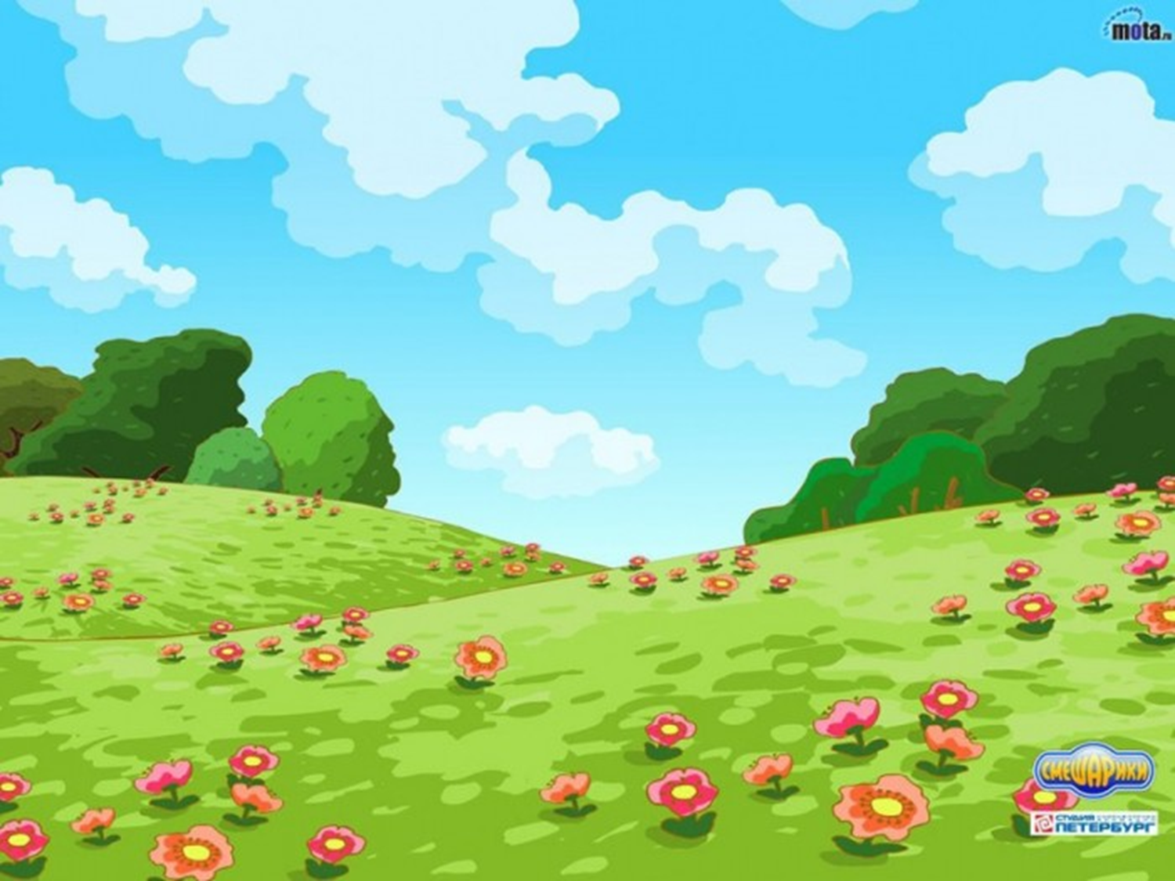
«Веселые загадки о геометрических фигурах»

Slide 2
Он похож на колесо, И в ромашке прячется. А еще на букву О. Нрав его совсем не крут. По дороге катится Догадались? – Это….

Slide 3
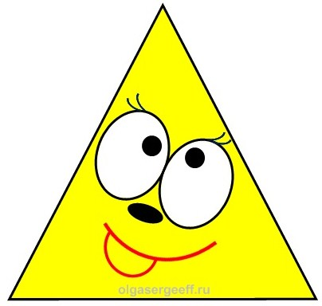
Три стороны и три угла. Фигура называется, И знает каждый школьник: Конечно, ….

Slide 4
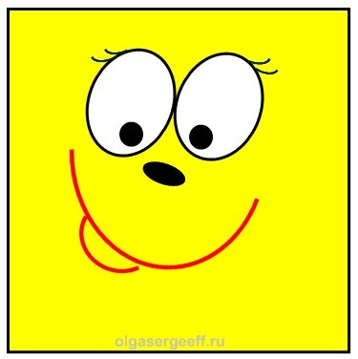
Не овал я и не круг, Прямоугольнику я брат, Треугольнику я друг, Ведь зовут меня...

Slide 5
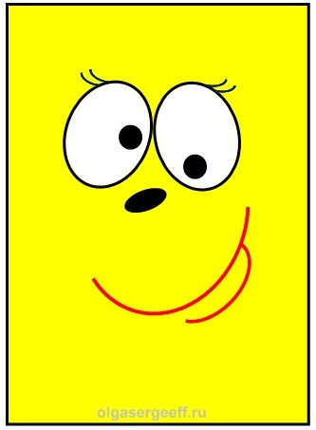
Что сейчас увидим мы? Но не все они равны. Все углы мои прямы, Я четырехугольник Есть четыре стороны, Какой? ...

Slide 6
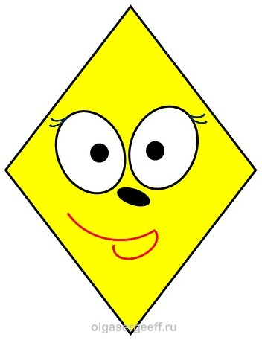
Пес Барбос и пес Пират Тянут за углы квадрат. Коль сейчас не прекратят, То во что же превратят?

Slide 7
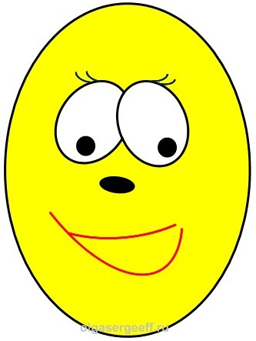
Он похожий на яйцо Или на твое лицо. Вот такая есть окружность - Очень странная наружность: Круг приплюснутым стал. Получился вдруг….

Slide 8
Молодцы!

